Slide 1
Virtual Machine and Ubuntu Tutorial
計算機網路概論

Slide 2
下載需要的檔案
Guest端作業系統： Ubuntu（桌面板、16.04LTS、64位元） http://www.ubuntu-tw.org/modules/tinyd0/
虛擬機軟體：
以下兩者擇一
VMware player https://www.vmware.com/products/workstation-player/workstation-player-evaluation.html
Virtual Box https://www.virtualbox.org/wiki/Downloads

Slide 3
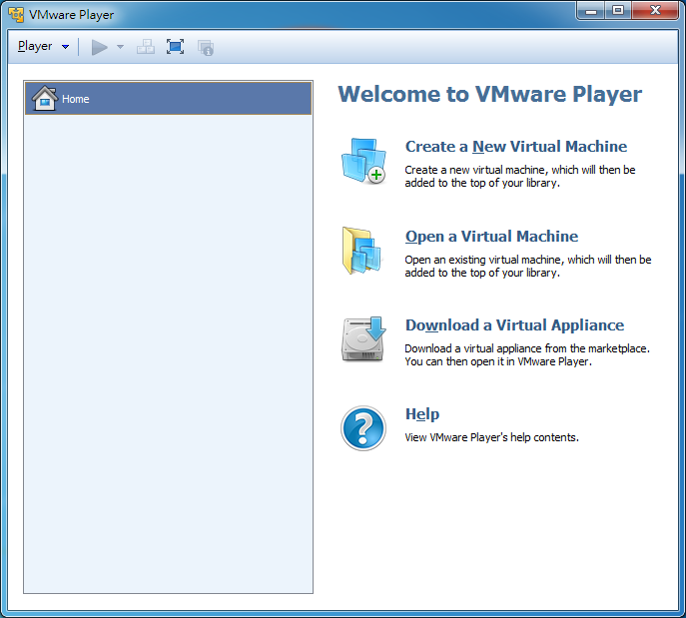
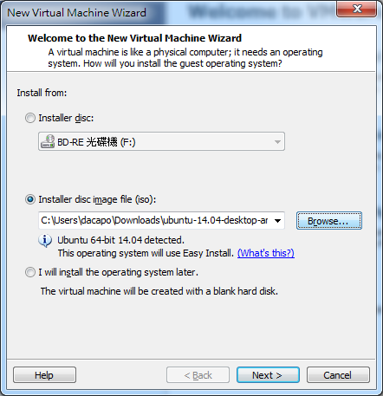
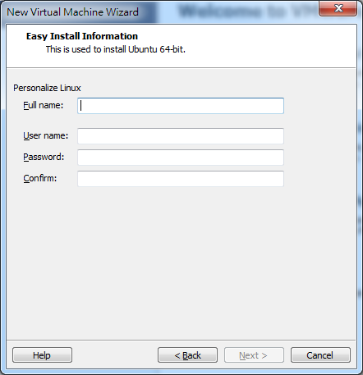
VMware
安裝軟體（點擊next即可）
安裝作業系統
開新的VM -> 開起之前下載的Ubuntu iso檔 ->輸入名字、帳號、密碼 之後皆按next即可

Slide 4
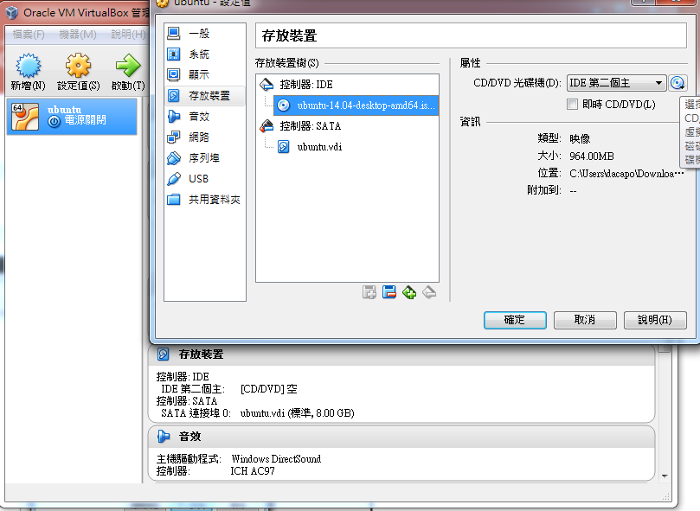
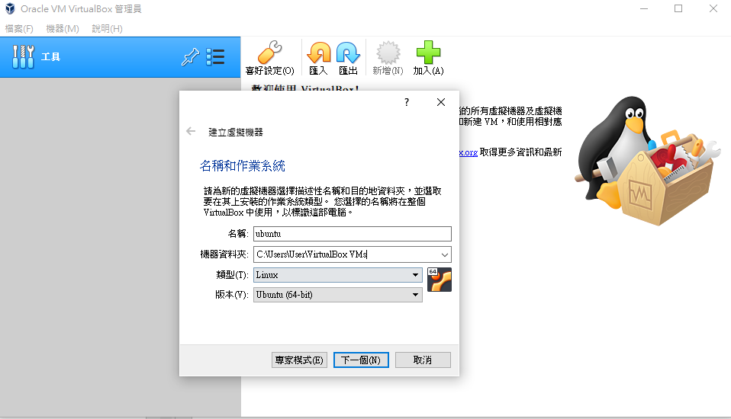
Virtual Box
安裝軟體（點擊next即可）
安裝作業系統
輸入安裝的作業系統類別後，連續點擊下一步 完成後，掛載之前下載好的iso檔，並按下啟動

Slide 5
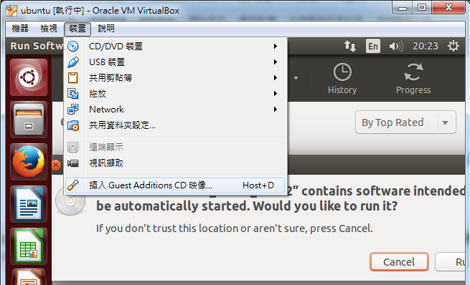
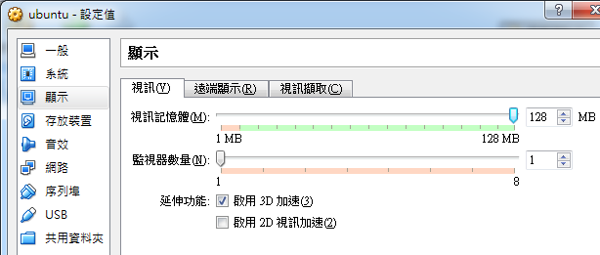
Virtual Box
待作業系統安裝完成後，安裝Guest Additions CD映像，並且重新開機
這步完成之後才可以調整螢幕解析度
如果覺得顯示畫面不順暢，可以開啟3D加速，並且調高記憶體的配置

Slide 6
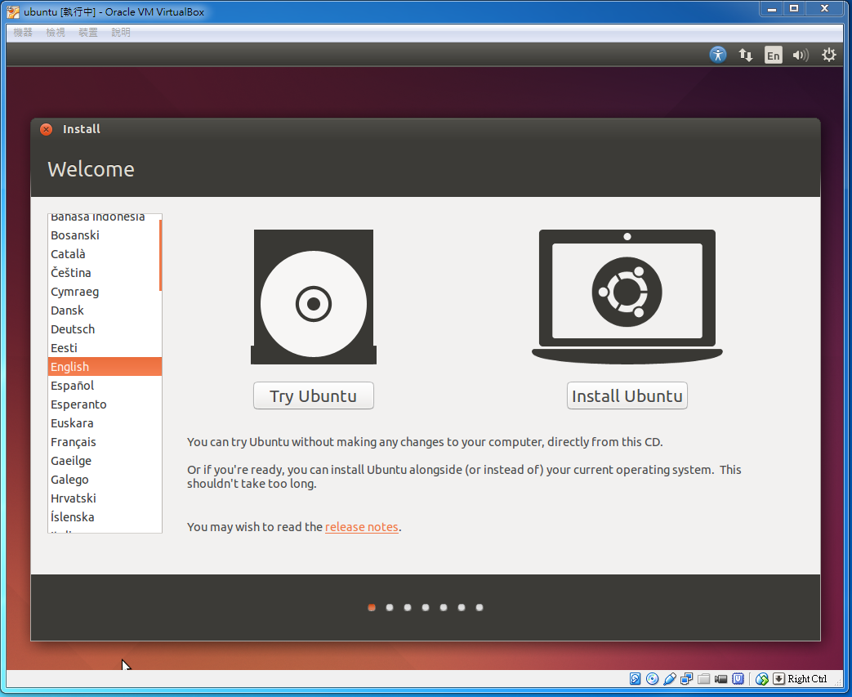
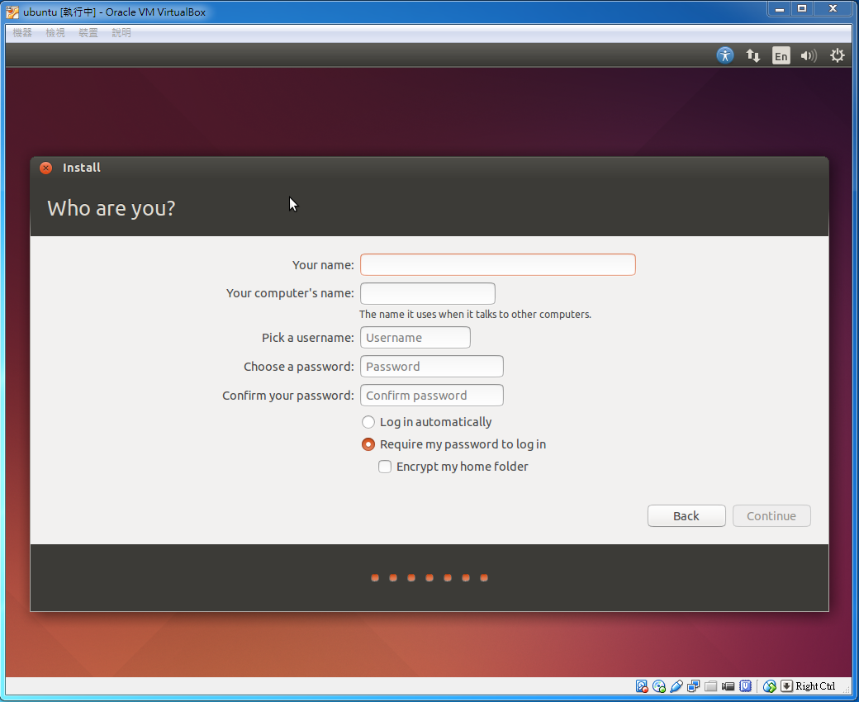
Ubuntu安裝畫面 (使用Vmware者可忽略)
選擇安裝 輸入帳號密碼 除這兩者之外，其餘設定皆請保留預設值 建議語言選擇英文，不要選擇中文

Slide 7
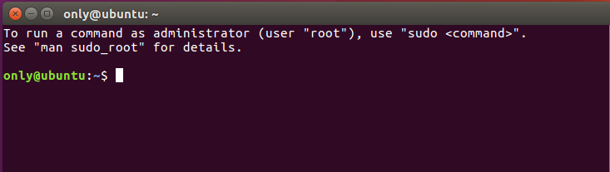
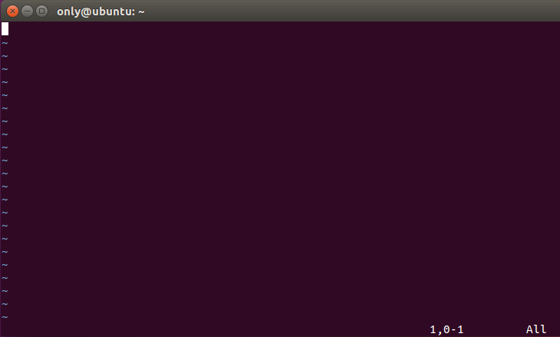
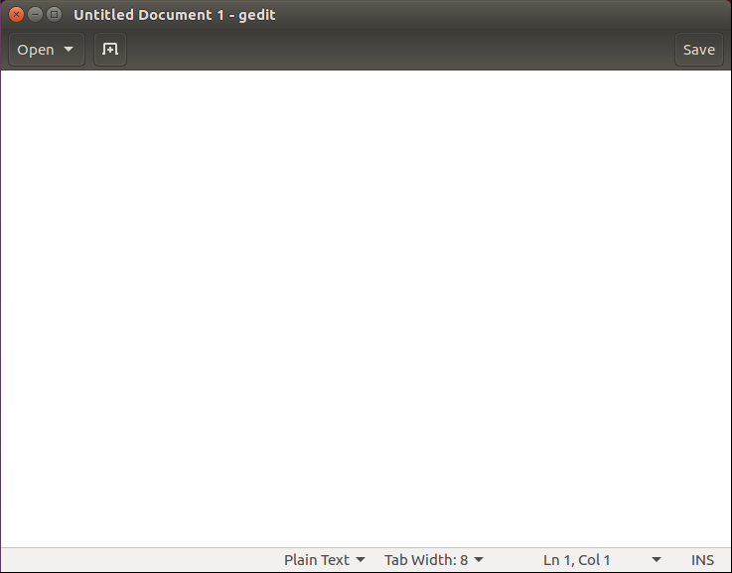
Linux 兩大重點
CLI (command-line interface)
Editor
Vim
gedit

Slide 8
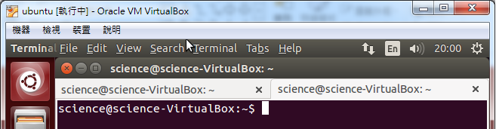
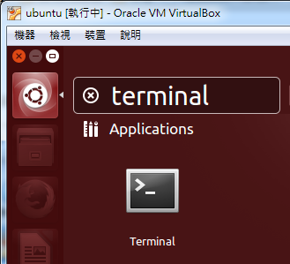
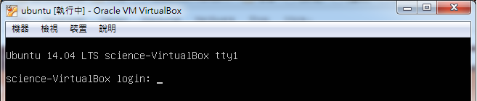
終端機 (Terminal)
按左上角圓圈形dashboard，鍵入terminal即可看到（或使用ctrl+alt+t亦可開啟）
按ctrl+shift+t可以在單個terminal視窗中開啟多個分頁
按ctrl+alt+F1~F6可以在純文字的終端機模式下工作，按ctrl+alt+F7可以切回視窗模式

Slide 9
常用指令
sudo：使用super user權限執行 sudo apt-get install：以super user權限安裝軟體 cd：切換路徑 mkdir：產生目錄 pwd：查詢目前路徑 cp：複製檔案 rm：刪除檔案 mv：搬移或更名檔案 ls：列出檔案清單 clear：清空畫面 g++ filename.cpp -o outputname ：使用g++編譯filename.cpp成執行檔outputname ./outputname：執行outputname

Slide 10
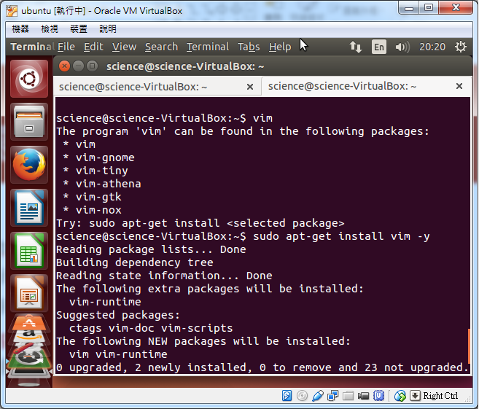
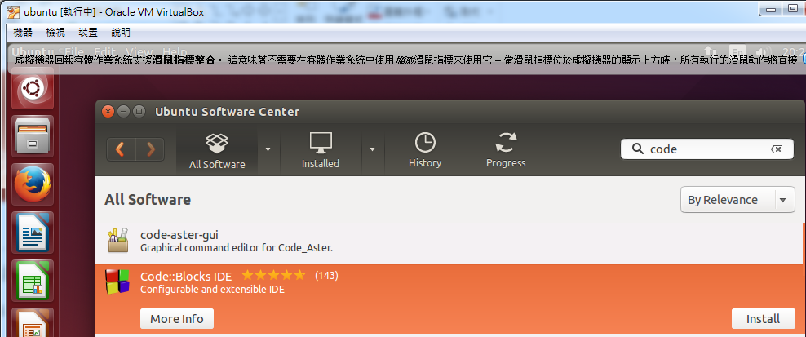
編譯環境設定
由於ubuntu只內建了gcc（可以編譯C code），而沒有g++（可以編譯C/C++），建議先安裝build-essential： sudo apt-get install build-essential –y 之後可以使用： g++ -v 確定是否安裝成功 文字編輯器可以使用vim sudo apt-get install vim –y 或是安裝免費的文字編輯器如sublime或atom

Slide 11
Vim 常用指令
vim filename.cpp：在現在目錄下建一個filename.cpp並編輯 insert：進入編輯模式 esc：回到普通模式 在普通模式下按冒號：進入指令模式 指令模式下— /字串：下找字串 ?字串：上找字串 dd：刪除一整行 w：存檔 q：離開 q!：離開但不存檔

Slide 12
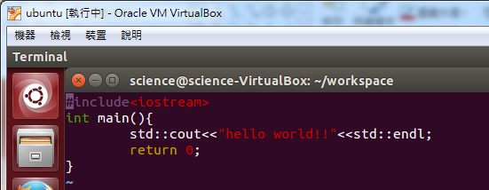
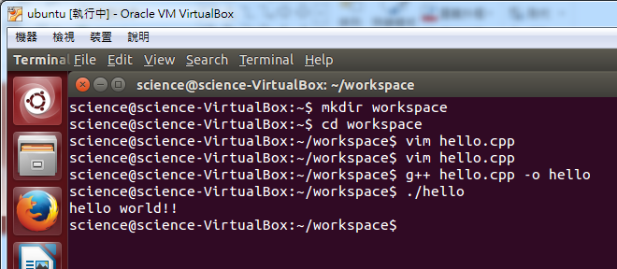
Hello World!!
mkdir workspace cd workspace vim hello.cpp 按下insert進入編輯模式 輸入 #include<iostream> int main(){ std::cout<<“hello world!!”<<std::endl; return 0; } 按下:wq 執行編譯 g++ hello.cpp –o hello 執行程式 ./hello 關閉terminal exit

Slide 13
參考資料
Linux指令 http://linux.vbird.org/linux_basic/redhat6.1/linux_06command.php
vim指令 http://linux.vbird.org/linux_basic/0310vi.php

